Slide 1

Gambar Teknik 1 - 03
Oleh M. Agung Wahyudi, ST.MT.
Powerpoint Templates

Slide 2
SKALA
Pengertian Skala dalam Gambar Teknik :
Perbandingan antara ukuran yang terdapat pada gambar dengan ukuran objek sesungguhnya

Slide 3
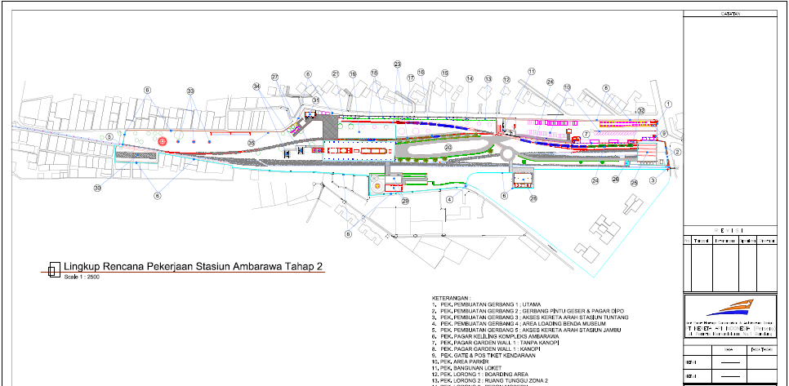
Tujuan Skala
1. Agar objek gambar bisa termuat dalam kertas gambar → Gambar Site Plan, denah dll.

Slide 4
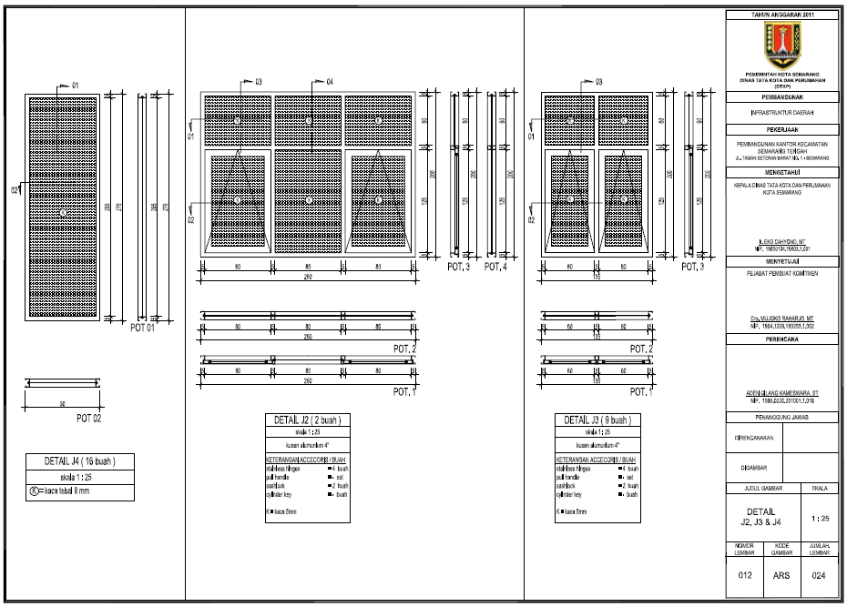
Tujuan Skala
2. Agar gambar mudah dipahami → Gambar Detail

Slide 5
Jenis Skala
Skala Angka
Skala Garis/Grafis/Batang

Slide 6
Jenis Skala
Skala Angka
1 : 100
Satuan di gambar
Satuan di objek/ kenyataan
Artinya:
1 satuan dalam gambar mewakili 100 satuan objek.
Jika gambar digunakan satuan cm, maka:
1 cm = 100 cm atau :
1 cm = 1 m
Hati-hati...
Skala angka tidak mengikuti reproduksi perbesaran/perkecilan gambar sehingga dalam kop gambar harus dicantumkan ukuran kertas.

Slide 7
Jenis Skala
Skala Garis/Grafis/Batang
Satuan di gambar
0 5 10 25 m
Satuan di objek/ kenyataan
Artinya:
1 garis/batang mewakili angka yang tercantum di bawahnya
Keuntungan Skala Garis:
Skala akan tetap mengikuti gambar walaupun gambar direproduksi perbesar/perkecil

Slide 8
Jenis Skala Angka
Skala Perbesaran
Skala 1:1
Skala Perkecilan

Slide 9
1. Skala Perbesaran
Gambar yang dibuat lebih besar dari ukuran sebenarnya.
Contoh :
50 : 1
20 : 1
5 : 1
2 : 1
Digunakan untuk menjelaskan gambar detail yang kecil

Slide 10
2. Skala 1:1
Gambar yang dibuat = ukuran sebenarnya.

Slide 11
3. Skala Perkecilan
Gambar yang dibuat lebih kecil dari ukuran sebenarnya.
Contoh :
1 : 1000
1 : 500
1 : 200
1 : 100
Digunakan untuk menjelaskan keseluruhan objek dalam satu gambar.

Slide 12
Penggunaan Skala
1:1000, 1:500, 1:400 → Gambar Rencana Tapak/Site Plan, Gambar Situasi, Block Plan
1: 200, 1:100, 1:50 → Gambar Denah, Tampak, Potongan
1 : 50, 1:20, 1:10 → Gambar Detail Arsitektur, Detail Struktur, Detail M/E
5:1, 2:1 → Gambar Detail khusus (Mesin & listrik)

Slide 13
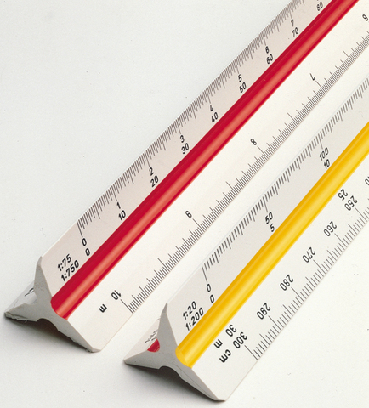
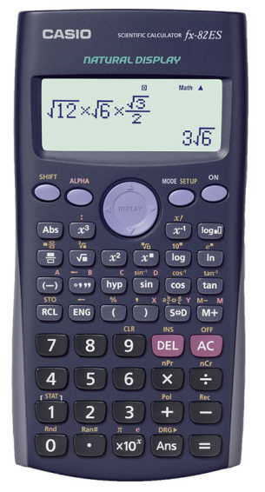
Alat Bantu Skala
Mistar Skala
Kalkulator

Slide 14
Latihan Skala - 1
Jika anda akan menggambar dalam satuan cm, berapakah panjang suatu benda di gambar dalam skala 1 : 50 :
100 cm ?
350 cm ?
250 cm ?
150 cm ?
750 cm ?
450 cm ?
5 m ?
6 m ?
7,5 cm ?
15 cm ?

Slide 15
Latihan Skala - 2
Jika anda sedang mengamati sebuah gambar peta dalam skala 1 : 500, berapakah jarak sebenarnya jika dalam gambar =
2 cm ?
1,5 cm ?
3,5 cm ?
5,5 cm ?
7,5cm ?
9,5cm ?
5 mm ?
2 mm ?
29 cm ?
15 cm ?

Slide 16
Latihan Skala - 3
Coba gambarkan sketsa di bawah ini dengan skala 1:20
40 cm
60 cm
260 cm
90 cm
30 cm
300 cm
Petunjuk:
Gunakan garis bantu sebagai pedoman
Gunakan kombinasi 2 mistar agar garis-garis gambar tegaklurus

Slide 17
Latihan Skala - 4
Ambil kertas A4, coba gambarkan dengan skala 1:500 dari sketsa di bawah ini:
45 m
25 m
10 m
15 m
20 m
35 m
30 m
20 m
15 m
50 m

Slide 18
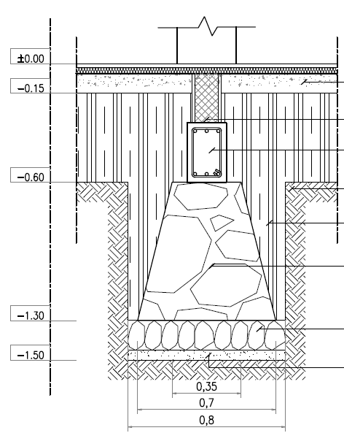
Latihan Skala - 5
coba gambarkan dengan skala 1:50 dari gambar pondasi ini:

Slide 19
Terimakasih...
NB:
Minggu depan harap membawa jangka

Slide 20

Quote of The Day :

